Slide 1
操作系统 课程设计
System Call

Slide 2
实验环境
linux-2.6.32.60的源码文件作为内核
Ubuntu10.04系统

Slide 3
系统调用简介
Linux内核中设置了一组用于实现系统功能的子程序，称为系统调用。系统调用和普通库函数调用非常相似. 系统调用由操作系统核心提供，运行于核心态，而普通的函数调用由函数库或用户自己提供，运行于用户态。
一般的，进程是不能访问内核的，它不能访问内核所占用内存空间也不能调用内核函数,这被称为保护模式。为了和用户空间上运行的进程进行交互，内核提供一组接口。通过该接口应用程序可以访问硬件设备和其他操作系统资源。

Slide 4
系统调用简介
实际上提供这组接口主要是为了保证系统稳定可靠，避免应用程序肆意妄为。
系统调用在用户空间和硬件设备之间添加一个中间层，也使得用户的应用程序可以不去管磁盘类型和介质，甚至不用去管文件所在的文件系统是什么类型。这方便了应用程序的可移植性。
在linux中系统调用是用户空间访问内核的唯一手段，除了异常和中断外。

Slide 5
系统调用简介
一般情况下，应用程序通过应用程序接口API而不是直接通过系统调用来编程。因为应用程序使用的这种编程接口实际上并不需要和内核提供的系统调用一一对应。一个API接口可以实现成一个系统调用，也可以通过调用多个系统调用实现，也可以不使用任何系统调用。程序员可以不考虑系统调用而直接和API打交道。

Slide 6
系统调用简介
系统调用：内核为用户进程提供的服务
  提供用户模式的进程和硬件设备的接口;
  保护对内核所管理的资源的访问，提高系统安全;
  提高程序的可移植性；
Linux系统调用实现在内核中全部以“sys_”开头，如sys_fork, sys_exit.

Slide 7
系统调用和接口
SYSCALL、libc、API
用户空间
App
call fork()/printf()/strlen()/…
libc
fork() printf() write() strlen() …
内核空间
kernel
sys_fork() sys_write() sys_... …
Hardware

Slide 8
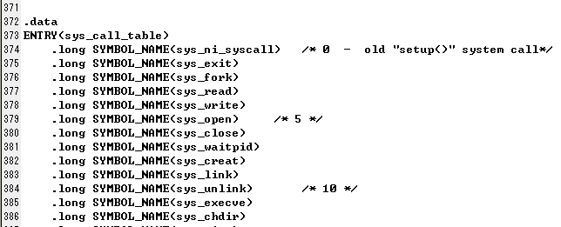
系统调用实现
通过中断使进程切换到内核模式[i386为int 80h指令完成]
系统调用中断的入口为 syscall(调用号)，
查找系统调用跳转表，并调用相应函数：
  linux-2.6.32.60/arch/x86/kernel/syscall_table_32.S

Slide 9
系统调用实现
  linux-2.6.32.60/arch/x86/include/asm/unistd_32.h中定义了所有系统调用的编号
跳转表以系统调用编号为下标，总个数由NR_syscalls确定
每个系统调用都有自己的编号，而且是固定的，如果想修改编号，则要改变跳转表的顺序。
没有定义的跳转表项，一律指向函数
sys_ni_syscall()/*kernel/sys.c*/
{return -ENOSYS;}

Slide 10
linux-2.6.32.60添加系统调用
第一步：
  解压缩内核源码包linux-2.6.32.60.tar.bz2到目录/usr/src下
  解压缩命令tar xvf linux-2.6.32.60.tar.bz2 /usr/src
  解压缩后在/usr/src中多了一个linux-2.6.32.60的文件夹，之后的修改源码的工作都是在这个文件夹中进行。

Slide 11
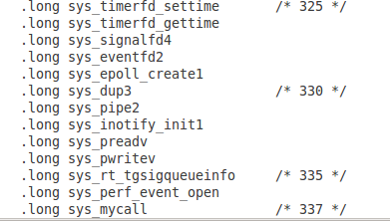
linux-2.6.32.60添加系统调用
第二步：
  修改系统调用表文件
  linux-2.6.32.60/arch/x86/kernel/syscall_table_32.S
  在文件中最后一组.long代码后添加一行
  .long sys_mycall

Slide 12
linux-2.6.32.60添加系统调用
第三步：
  修改系统调用号文件，增加自己函数的系统调用号，并将系统总调用号增加到相应文件中。
  linux-2.6.32.60/arch/x86/include/asm/unistd_32.h
  在文件最后增加系统调用
  #define __NR_mycall 337 //自己函数的调用号
  同时修改系统调用函数总数，这是可以调用的编号上限
  #define NR_syscalls 338
  注意：系统调用号不是随意添加，一定是按顺序排列是第几个就是第几个编号，例如原有336个系统调用，新添加的必须放在最下边的第337的位置，不能改成其他位置，编号是337.

Slide 13
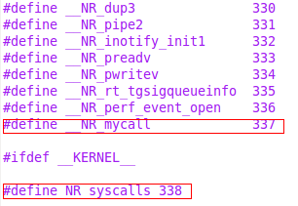
linux-2.6.32.60添加系统调用

Slide 14
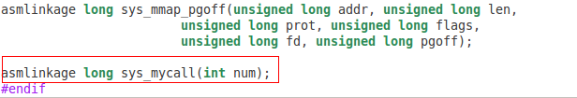
linux-2.6.32.60添加系统调用
第四步：
  增加系统调用声明，修改文件
  linux-2.6.32.60/include/linux/syscalls.h
  在文件后添加代码
  asmlinkage long sys_mycall(int num);//我这里测试用的系统调用函数只用了一个int型参数，并返回一个long型值，这条语句是你自己的函数的完整声明，有几个参数写几个参数。

Slide 15
linux-2.6.32.60添加系统调用
第五步：
  添加系统调用函数的实现，修改文件
  linux-2.6.32.60/kernel/sys.c
  在文件后添加代码，必须和第四步的声明完全对应
  printk()的输出可以在终端中用dmesg命令查看
  asmlinkage long sys_mycall(int num){
//在此处加入自己的代码，下面是我的示例；
    printk(“This is my syscall from kernel.\n”);
    printk(“current pid is:%d.\n”,current->pid);
    return num;
  }

Slide 16
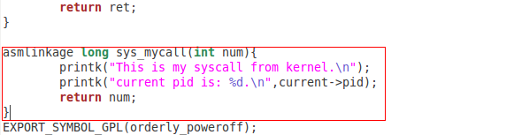
linux-2.6.32.60添加系统调用

Slide 17
linux-2.6.32.60添加系统调用
第六步：内核编译
  按照第二次课的PPT重新编译内核，用新编译的内核作为启动项。

Slide 18
linux-2.6.32.60添加系统调用
第七步：打开终端编写测试代码，代码中调用你自己写的系统函数，编译运行查看运行结果是否调用成功。
也可以用dmesg命令查看进程的printk()函数的输出。
  调用方式：syscall(系统调用号，参数列表);
  创建一个.c的源文件，写入测试代码。
  #include <stdio.h>
  int main()
  {
  printf("The return value is: %d.\n", syscall(337, 5));
  return 0;
  }

Slide 19
linux-2.6.32.60添加系统调用
我的运行结果
dmesg命令查看printk()输出

Slide 20
作业
为Linux内核增加一个系统调用，并编写用户进程的程序来测试。要求该系统调用能够完成以下功能：(1). 该系统调用有1个整型参数，接收输入自己的学号；(2). 若参数为奇数，则返回自己学号的最后5位。如您的学号为13051007，则返回51007；(3). 若参数为偶数，则返回自己的学号的最后4位。如您的学号为13051004，则返回1004。

